Slide 1
TRƯỜNG ĐẠI HỌC GIAO THÔNG VẬN TẢI UNIVERSITY OF TRANSPOST AND COMMUNICATIONS
ĐỒ ÁN TỐT NGHIỆP
XÂY DỰNG HỆ THỐNG
HỖ TRỢ QUẢN LÝ ĐỒ ÁN SINH VIÊN
(HỖ TRỢ GIẢNG VIÊN QUẢN LÝ SINH VIÊN
TRONG QUÁ TRÌNH LÀM ĐỒ ÁN)
KHOA: CÔNG NGHỆ THÔNG TIN
NGÔ TRUNG HIẾU
MÃ SINH VIÊN: 191213136

Slide 2
TRƯỜNG ĐẠI HỌC GIAO THÔNG VẬN TẢI UNIVERSITY OF TRANSPOST AND COMMUNICATIONS
NỘI DUNG
Phần 1: Tổng quan về đề tài
Phần 2: Phân tích thiết kế hệ thống
Phần 3: Tổng kết
Trao đổi và thảo luận

Slide 3
TRƯỜNG ĐẠI HỌC GIAO THÔNG VẬN TẢI UNIVERSITY OF TRANSPOST AND COMMUNICATIONS
Phần 1: Tổng quan về đề tài
1.1 Lý do chọn đề tài
Việc giảng viên quản lý sinh viên trong quá trình làm đồ án hiện tại vẫn đang thủ công
Với việc quản lý thủ công sẽ đem lại những hạn chế sau:
- Tìm kiếm thông tin khó khăn
- Rủi ro trong việc lưu trữ
- Quản lý quá trình thực hiện đồ án chưa tự động

Slide 4
TRƯỜNG ĐẠI HỌC GIAO THÔNG VẬN TẢI UNIVERSITY OF TRANSPOST AND COMMUNICATIONS
1.2 Mục tiêu của đề tài
Từ việc phân tích ra hạn chế của việc quản lý thủ công. Đồ án xác định mục tiêu triển khai như sau:
Xây dựng phầm mềm hỗ trợ giảng viên quản lý quá trình thực hiện đồ án của sinh viên.
Đảm bảo các chức năng cơ bản như: đặt lịch hẹn báo cáo, quản lý chi tiết đồ án sinh viên, …
Phát triển chức năng tự động thông báo cho sinh viên.
Sử dụng một dịch vụ lưu trữ (Amazon S3) để lưu trữ file.

Slide 5
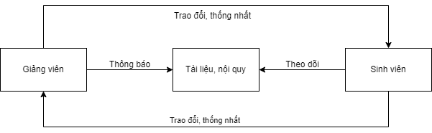
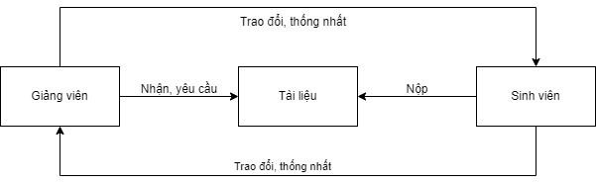
TRƯỜNG ĐẠI HỌC GIAO THÔNG VẬN TẢI UNIVERSITY OF TRANSPOST AND COMMUNICATIONS
Chương 2: Phân tích thiết kế hệ thống
2.1 Khảo sát nghiệp vụ
Hình 2.1 Mô hình nghiệp vụ tạo lịch hẹn báo cáo
Hình 2.1 Mô hình nghiệp vụ báo cáo

Slide 6
TRƯỜNG ĐẠI HỌC GIAO THÔNG VẬN TẢI UNIVERSITY OF TRANSPOST AND COMMUNICATIONS
2.2 Sơ đồ phân rã chức năng
Quản lý đồ án tốt nghiệp sinh viên
Quản lý đồ án
Quản lý đề tài
Phân công hướng dẫn
Quản lý sinh viên thực hiện
Quản lý quá trình làm đồ án
Quản lý chi tiết của đồ án
Tạo lịch, gửi email thông báo
Quản lý sinh viên được hướng dẫn
Quản trị hệ thống
Đăng nhập
Quản lý tài khoản
Quản lý giảng viên hướng dẫn
Hình 2.3 Sơ đồ phân rã chức năng

Slide 7
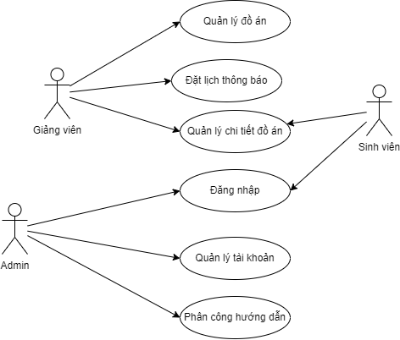
TRƯỜNG ĐẠI HỌC GIAO THÔNG VẬN TẢI UNIVERSITY OF TRANSPOST AND COMMUNICATIONS
2.2 Biều đồ ca sử dụng
Hình 2.4 Biểu đồ ca sử dụng tổng quát

Slide 8
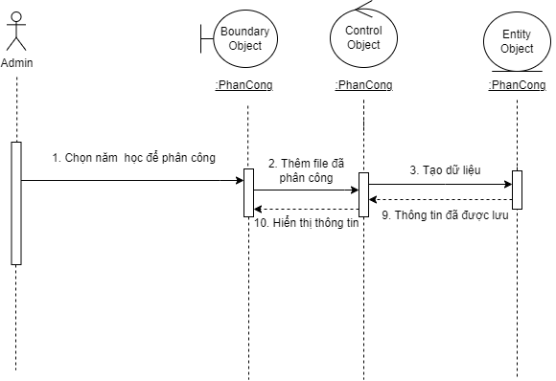
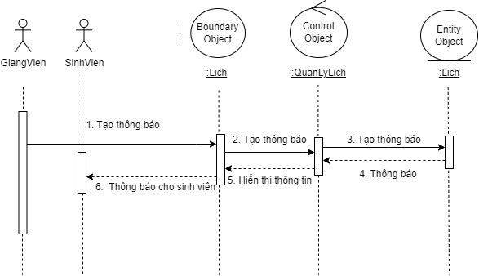
TRƯỜNG ĐẠI HỌC GIAO THÔNG VẬN TẢI UNIVERSITY OF TRANSPOST AND COMMUNICATIONS
2.3 Chức năng chính của hệ thống
Hình 2.5 Phân công hướng dẫn
Hình 2.6 Tạo lịch thông báo cho sinh viên

Slide 9
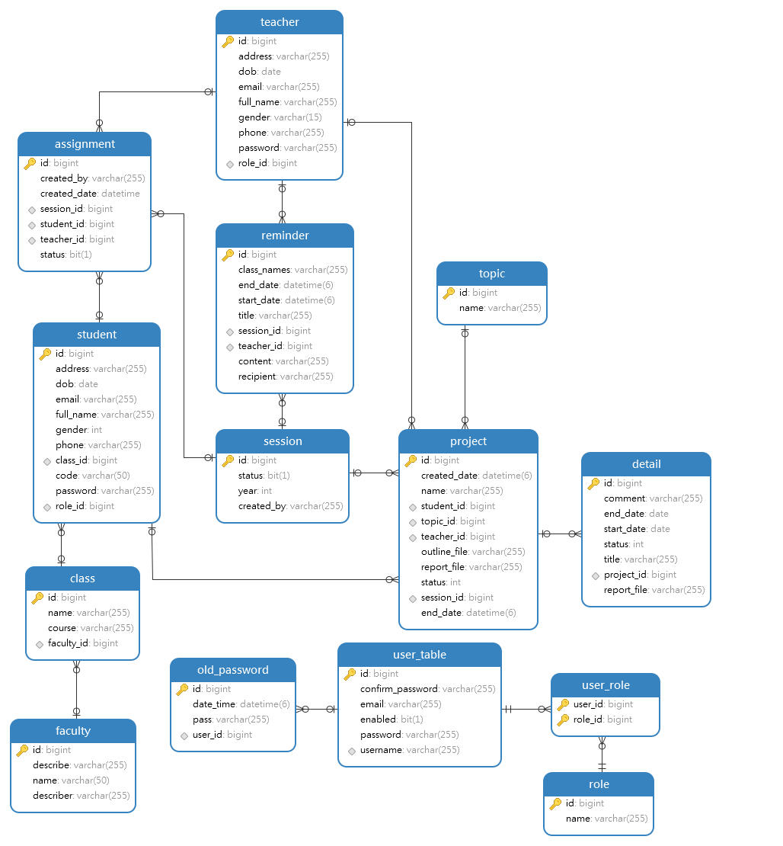
TRƯỜNG ĐẠI HỌC GIAO THÔNG VẬN TẢI UNIVERSITY OF TRANSPOST AND COMMUNICATIONS
2.4 Sơ đồ thực thể liên kết

Slide 10
TRƯỜNG ĐẠI HỌC GIAO THÔNG VẬN TẢI UNIVERSITY OF TRANSPOST AND COMMUNICATIONS
Phần 3: Tổng kết
Ưu điểm:
Chương trình có giao diện thân thiện, thuận tiện cho người sử dụng.
Hỗ trợ nhiều chức năng phù hợp với thực tế của việc tìm kiếm, phân công, đặt lịch gửi mail, thông báo tự động.
Có nhiều chức năng xử lý linh hoạt các yêu cầu thực tế.
Nhược điểm:
Chương trình có tính chuyên nghiệp chưa cao.
Chưa giải quyết trọn vẹn các vấn đề nảy sinh trong quá trình quản lý.
Tính bảo mật chưa đủ an toàn thông tin.

Slide 11
TRƯỜNG ĐẠI HỌC GIAO THÔNG VẬN TẢI UNIVERSITY OF TRANSPOST AND COMMUNICATIONS
QUESTION AND ANSWER

Slide 12
TRƯỜNG ĐẠI HỌC GIAO THÔNG VẬN TẢI UNIVERSITY OF TRANSPOST AND COMMUNICATIONS
THANK YOU !

